Slide 1

Адамовский сельскохозяйственный техникум
Кабинет №50
Информатика и ИКТ

Slide 2
Основная цель работы кабинета
Создание условий того, чтобы кабинет информатики являлся необходимой частью образовательного процесса техникума, призванный в качественном использовании IT - технологий.

Slide 3
Основные задачи работы кабинета информатики
1. Более широкое использование информационных технологий в образовательном процессе.
2. Совершенствование и наполнение УМК.
3. Использование мультимедийной системы управления образовательным процессом.
4. Создание условий эффективного использования возможностей информационной среды Интернет.

Slide 4
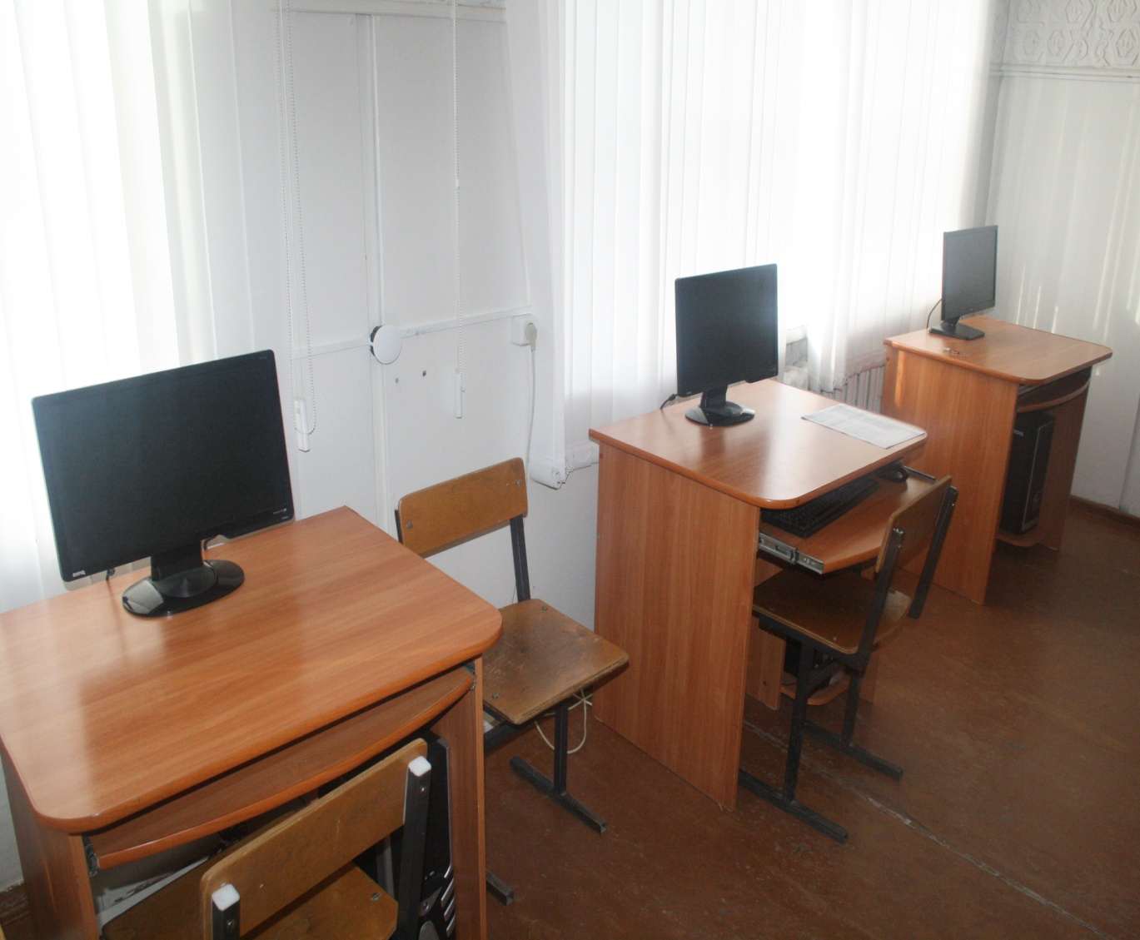
Материально – техническая база кабинета информатики
9 компьютеров;
Все компьютеры связаны между собой локальной сетью;
9 компьютерных столов;
25 стульев;

Slide 5
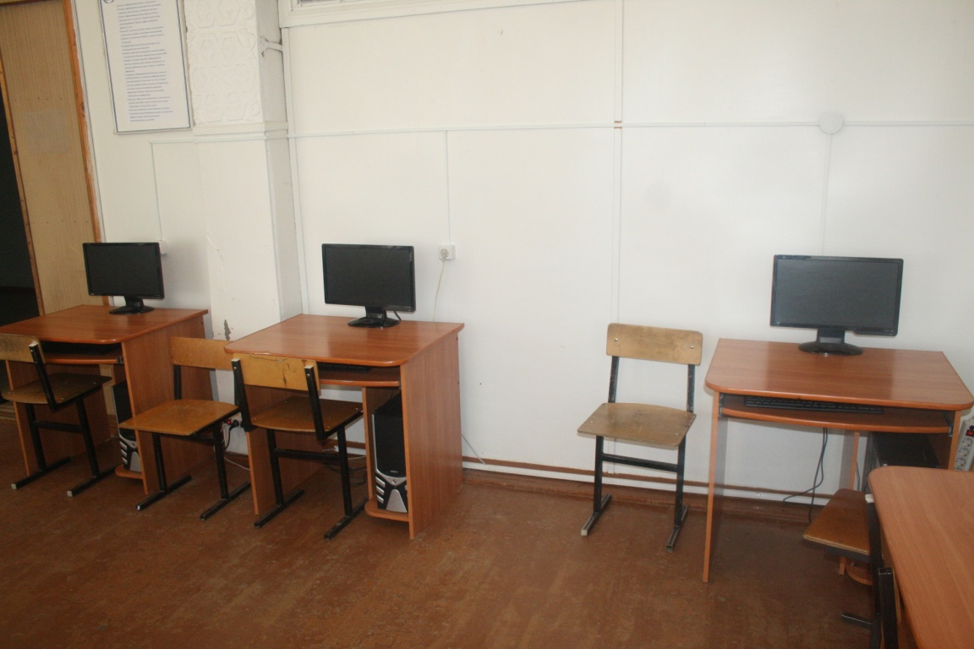
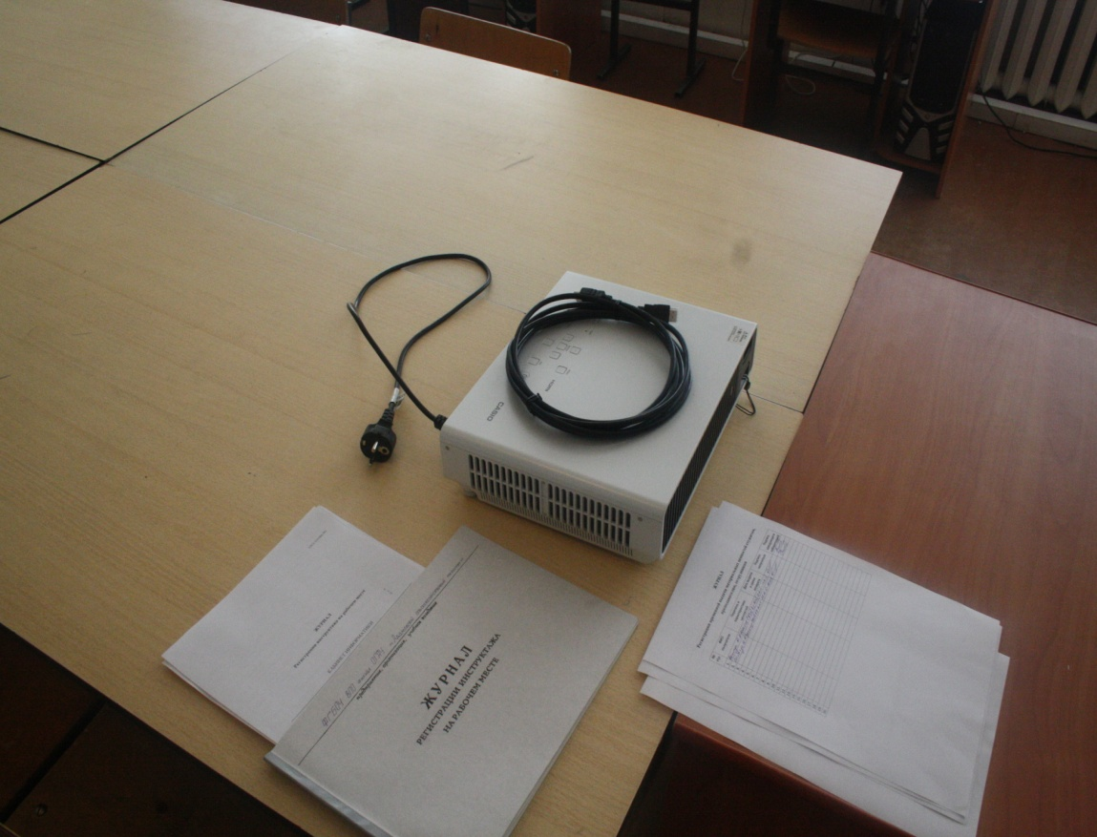
все компьютеры подключены к Интернету
1 видеопроектор
1 экран

Slide 6
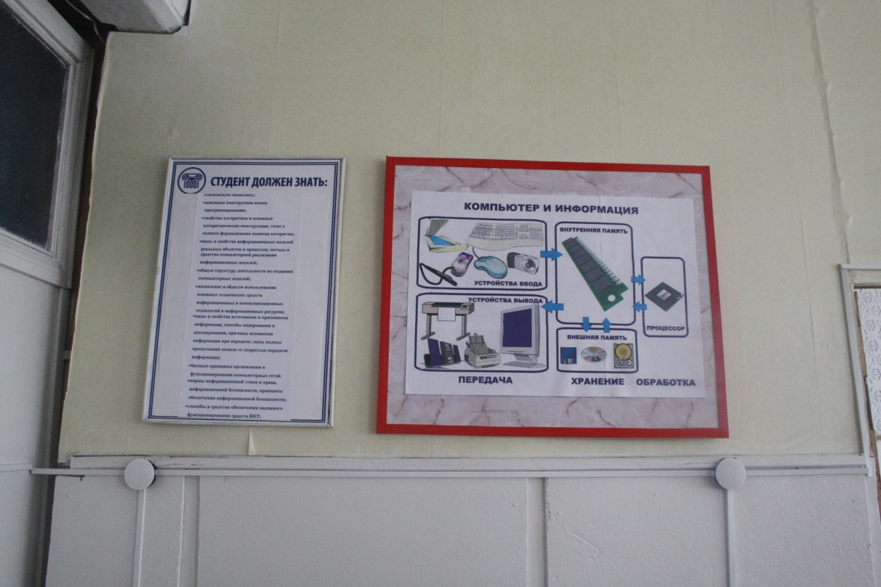
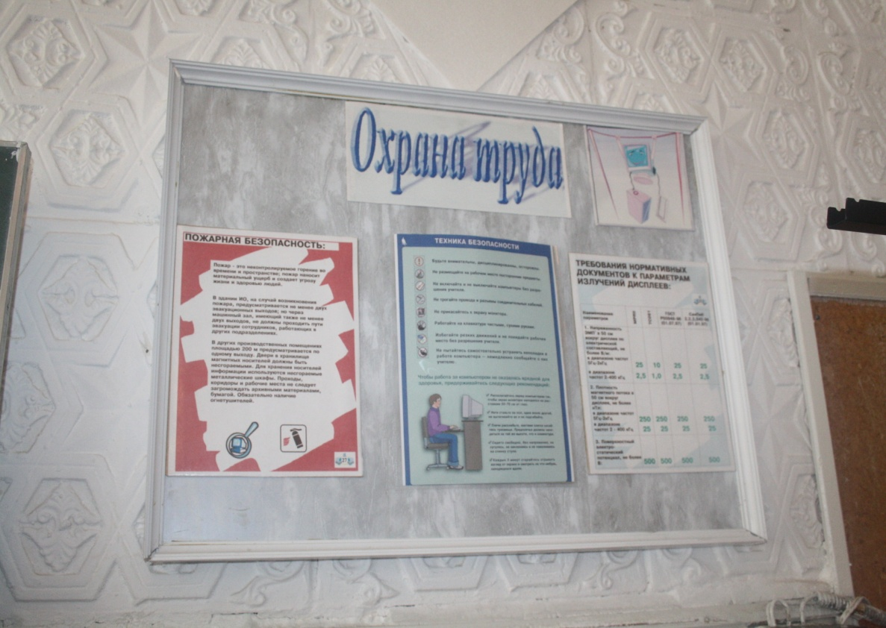
стенд «Компьютер и информация»
стенд «Охрана труда»

Slide 7
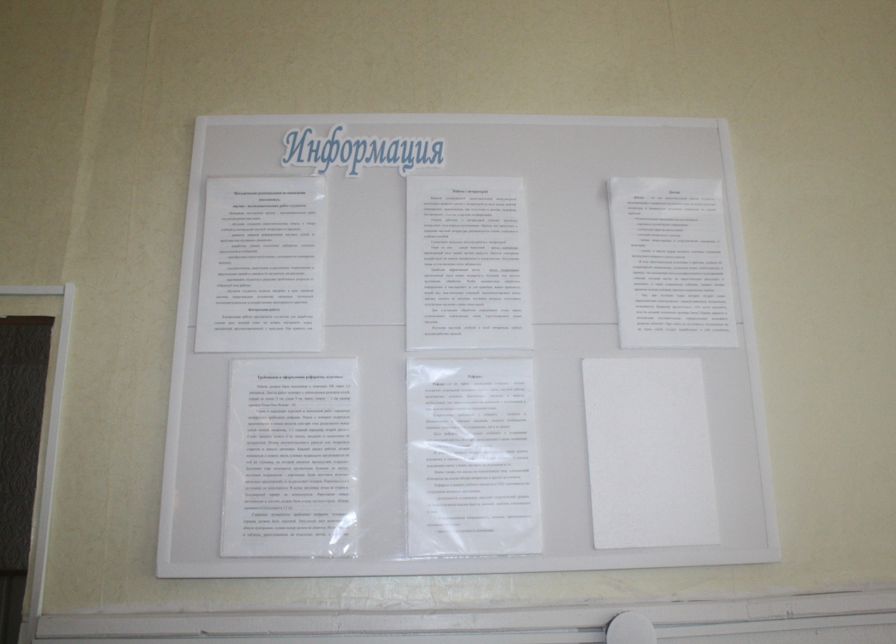
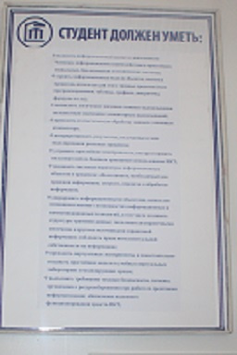
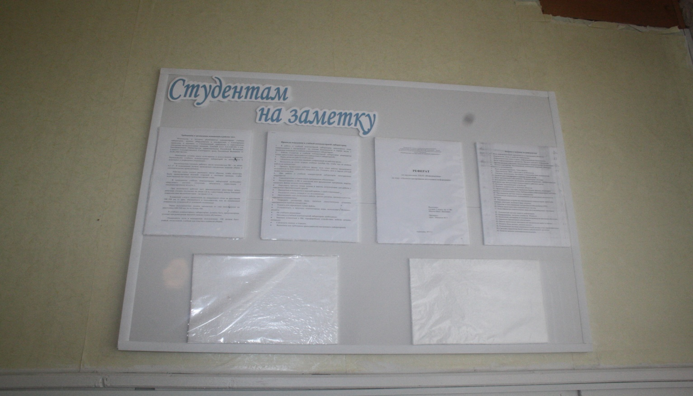
Методическое обеспечение кабинета

Slide 8
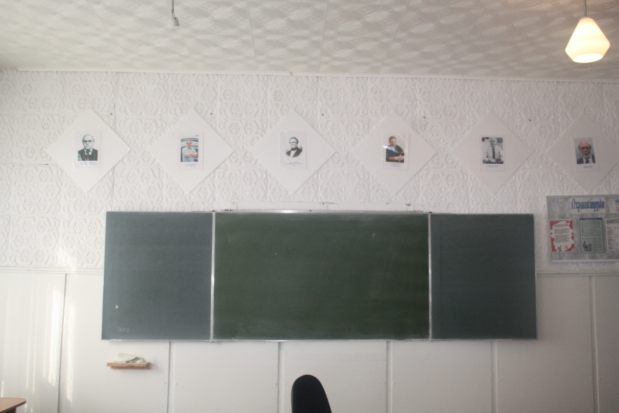
Спасибо за внимание

